Slide 1
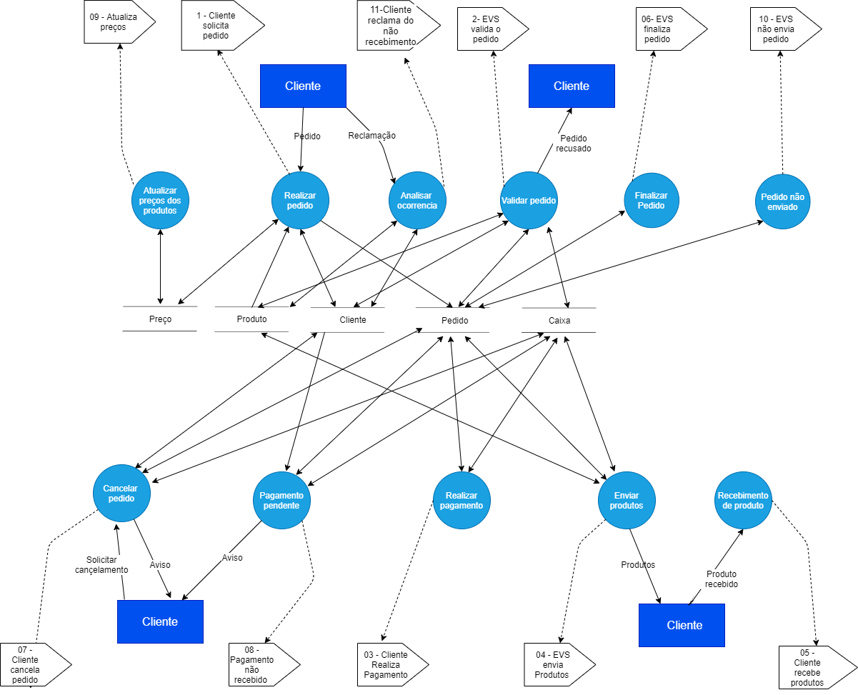
DFD ESSENCIAL
CAPACIDADE: COMPRAR PRODUTOS HERBALIFE.

Slide 2
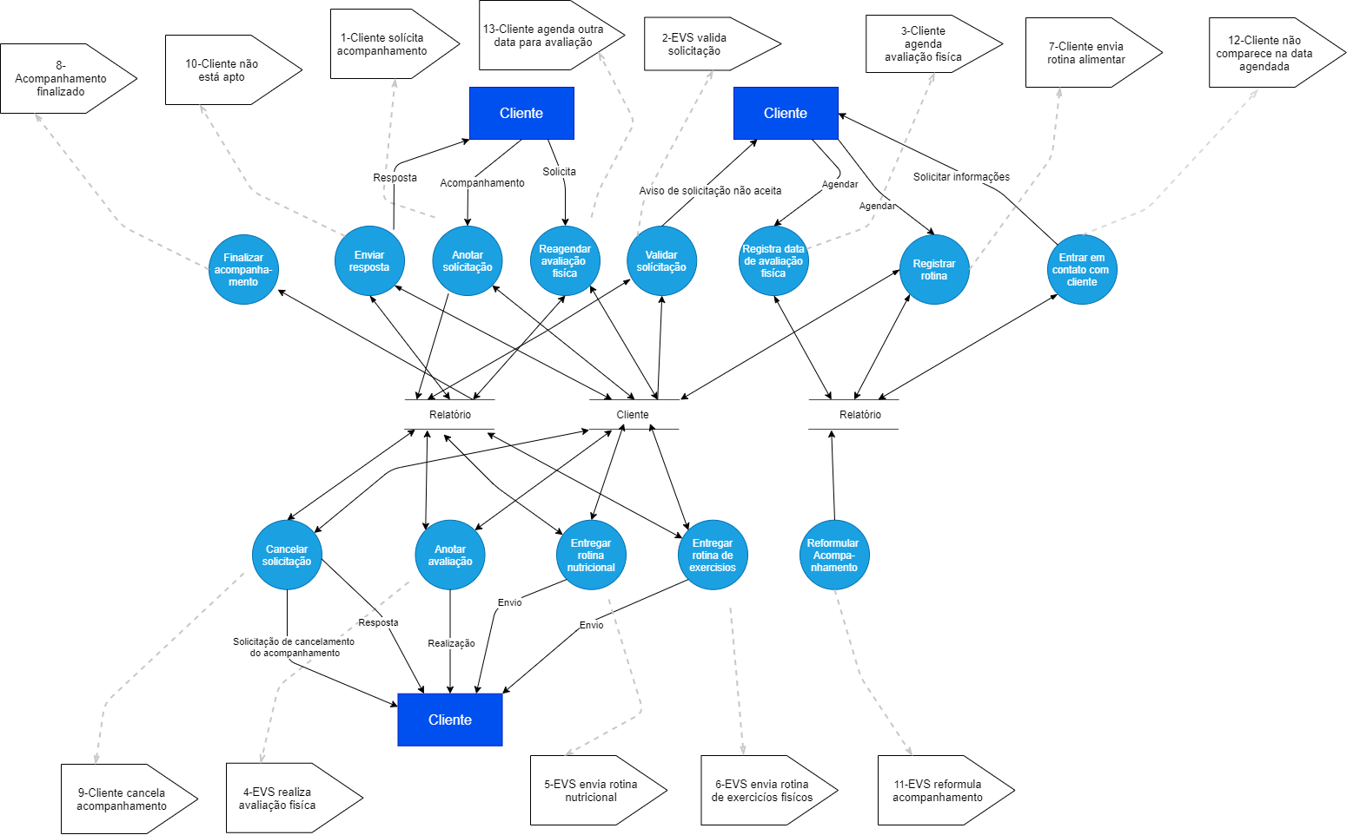
DFD ESSENCIAL
CAPACIDADE: ACOMPANHAMENTO NUTRICIONAL.

